Slide 1
MS Power Point 2010
Pozn. Zaměřeno na práci v MS PowerPoint

Slide 2
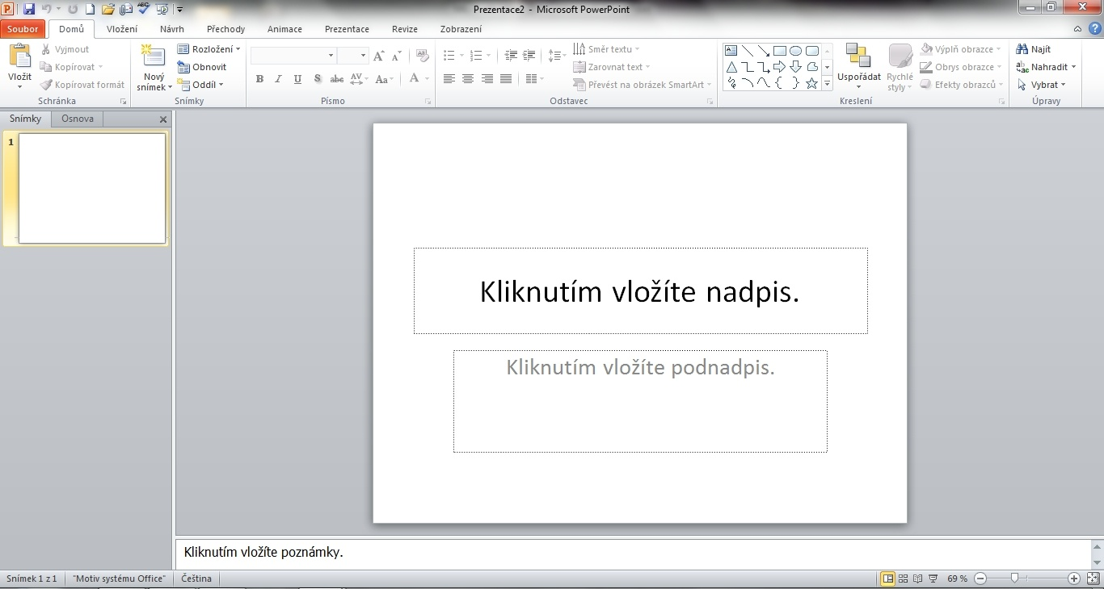
PowerPoint
Slouží k tvorbě a prohlížení prezentací a ke grafickému prezentování závěrů z MS Excel, či fotografií

Slide 3
Tvorba prezentace
Nejprve vybereme pozadí

Slide 4
Tvorba prezentace
Dalším krokem je vybrat písmo a vložit nadpis (název prezentace)
V podnadpisu (pokud jej nezamýšlíme) by mělo být uvedeno celé jméno i s případným vysokoškolským titulem

Slide 5
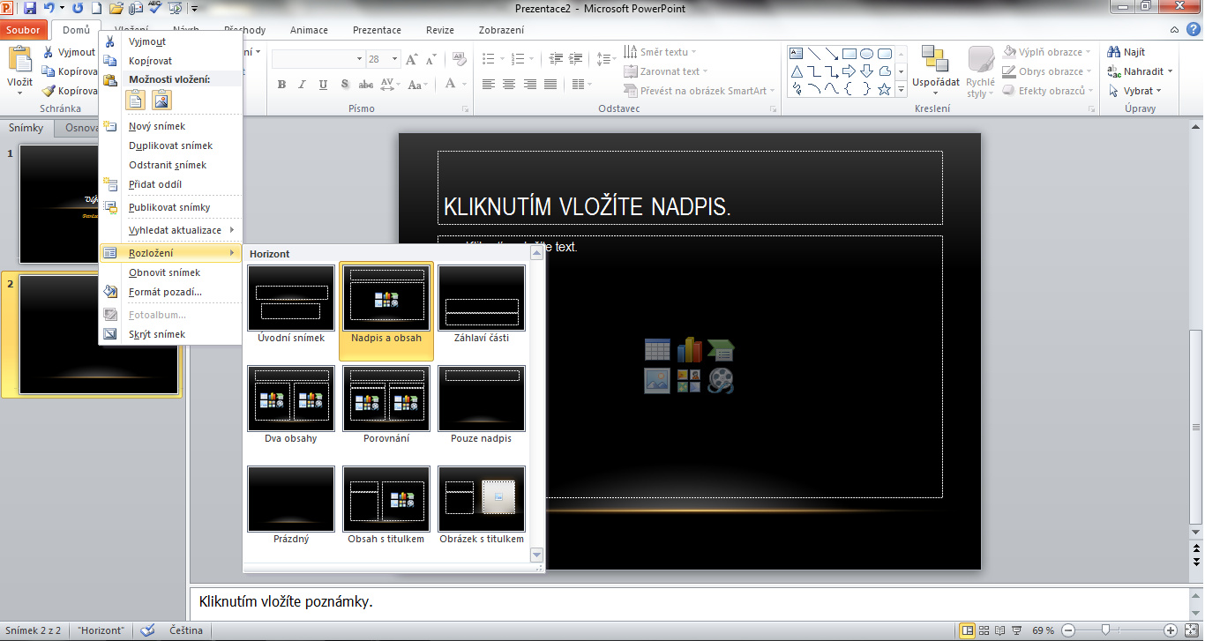
Tvorba prezentace
Dáme si vytvořit nový snímek a zvolíme jeho rozložení

Slide 7
Tvorba prezentace
Vložíme nadpis a text druhého snímku
Samozřejmě nadefinujeme text, velikost textu by měla být 24b

Slide 8
Tvorba prezentace – vložení multimédií
Pro vložní, obrázků, zvuku, videa, grafu atd. užijeme hypertertextových odkazů na funkci v textovém poli
Druhá možnost vede přes pás karet a položku vložit

Slide 9
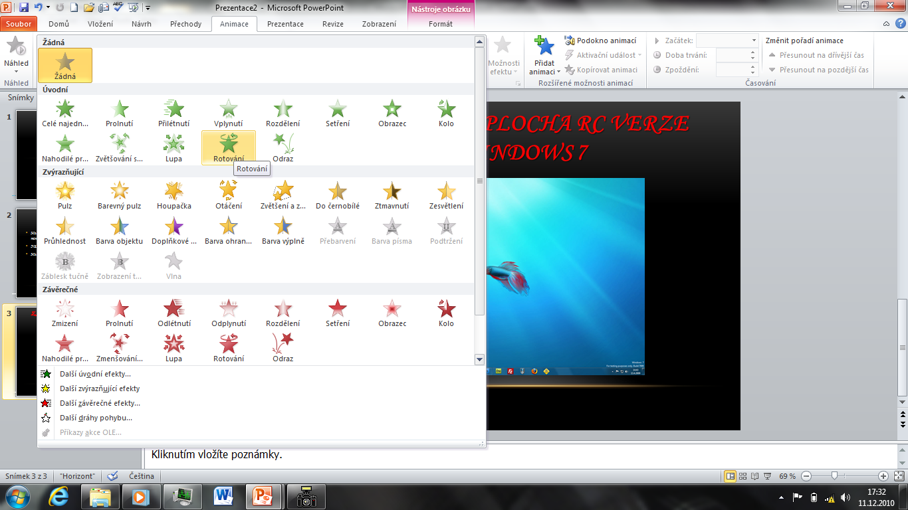
Tvorba prezentace - animace
Po vložení obrázku, textu či grafu můžeme vybrat jednu z animací
Nalezneme je v kartě animace, kde je můžeme i kombinovat a definovat

Slide 10
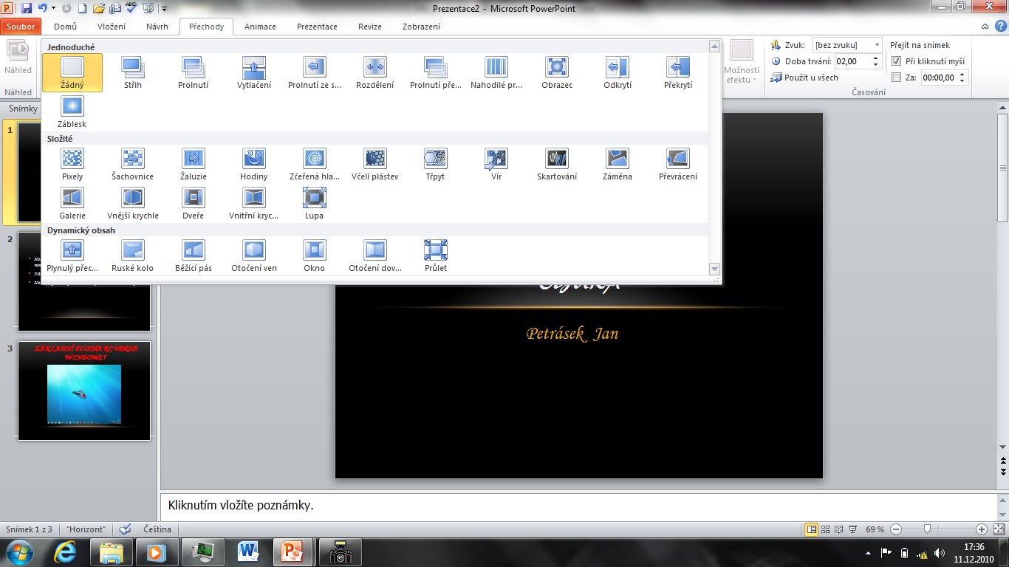
Tvorba prezentace - přechody
Pomocí přechodů animujeme prolínání snímků a děláme tím i celkovou animaci snímku
V položce přechody přidáváme i zvukový signál přechodu a automatické časování na výměnu snímků
Č
A
S
O
V
Á
N
í

Slide 11
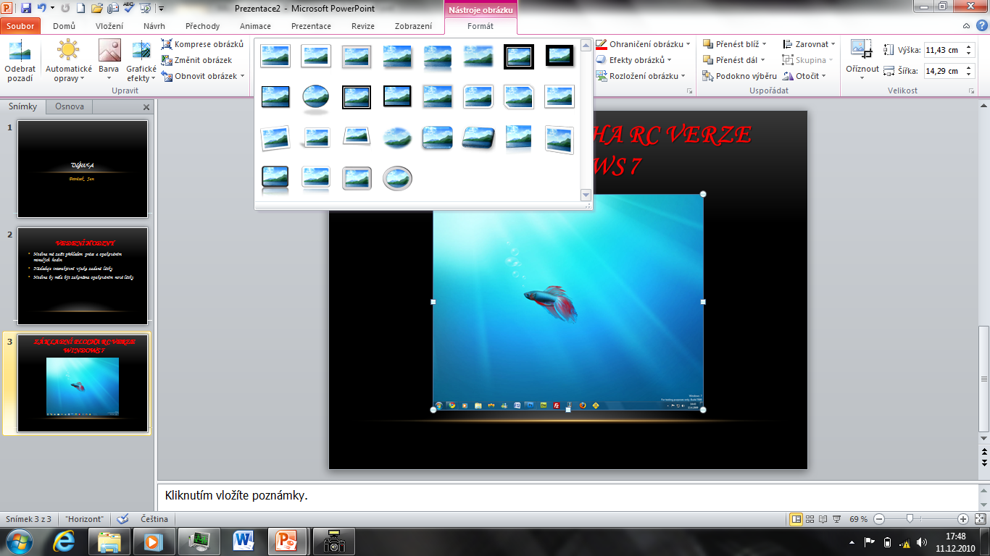
Tvorba prezentace – úprava obrázků
Využíváme možností nabídky formát
Můžeme zvolit předdefinovanou úpravu tvaru obrázku
formát
P
Ř
E
D
D
E
F
I
N
O
V
A
N
É

Slide 12
Tvorba prezentace – úprava obrázků
Nebo pokročilé efekty

Slide 13
Tvorba prezentace – úprava obrázků
Další možností jsou automatické opravy

Slide 14
Tvorba prezentace – úprava obrázků
Změna barev a jejich teploty

Slide 15
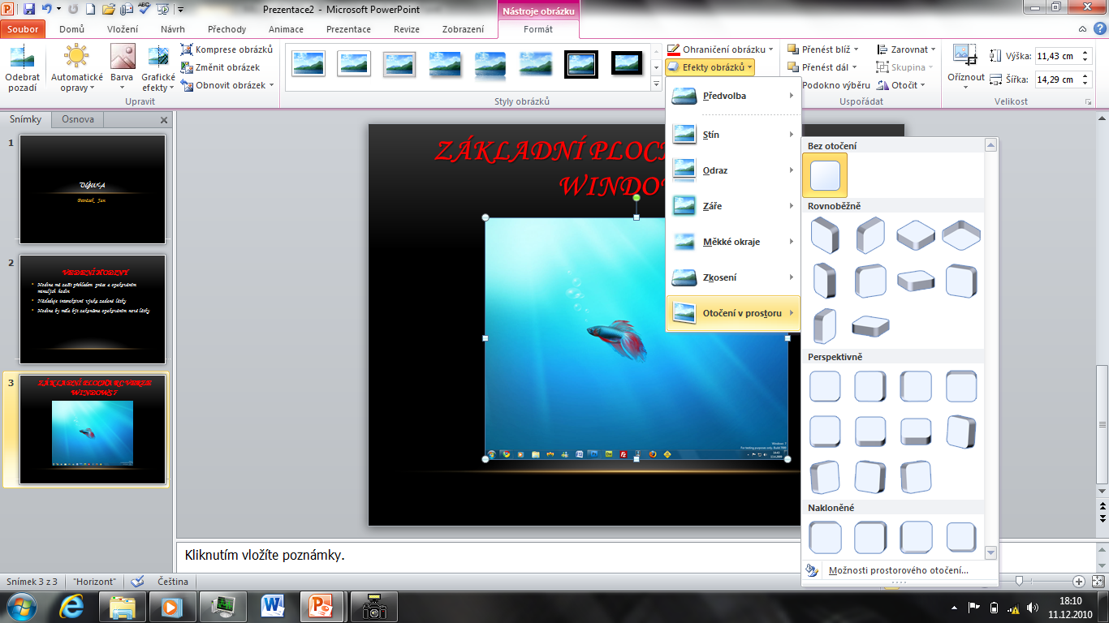
Tvorba prezentace – úprava obrázků
Další efekty jsou např. prostorové otočení, odraz, měkké okraje, skosení, stíny, záře atd.

Slide 16
Tvorba prezentace – úprava obrázků
Dále můžeme měnit rozměry, ořezávat, měnit orientaci obrázku atd.
Všechny akce, které je možné udělat v PowerPointu je možné provést i ve Wordu
Orientace obrazu
Barvy
a
komprese
Práce s rozměry
Styly a efekty

Slide 17
Tvorba prezentace - zákonitosti
Užívat kontrastní písmo s podkladem, hlavně na dataprojektory
Dostatečně velké písmo (běžný text 24 a více, nadpis 32 a více)
Nepoužívat velké množství animací
Psát stručně a jasně
Užívat multimediální podklady
Dávat si pozor na kompatibilitu mezi sadami Office
V režimu kompatibility se starší sadou nepoužívat automatický přechod po určitém čase
Při automatickém přechodu dbát, aby nebyla doba na přečtení snímku příliš krátká a vždy nechávat možnost přechodu při kliknutí
Na výukové prezentace nepoužívat automatické přechody po čase
Užívat dobře čitelné řezy písma a zvýraznění částí textu
Prezentace spouštíme klávesou F5, nebo pomocí pásu karet a položky prezentace, od začátku, po přerušení, z aktuálního snímku

